Slide 1
iOS开发之Runtime

Slide 2
概念区
RunTime简称运行时,就是系统在运行的时候的一些机制，其中最主要的是消息机制。
对于C语言，函数的调用在编译的时候会决定调用哪个函数，编译完成之后直接顺序执行，无任何二义性。
OC的函数调用成为消息发送。属于动态调用过程。在编译的时候并不能决定真正调用哪个函数
只有在真正运行的时候才会根据函数的名称找 到对应的函数来调用。

Slide 3
站在C的肩膀上
由于Objective-C是C的超集，所以最好先理解C语言的函数调用方式。C语言使用“静态绑定”（static binding），也就是说，在编译期就能决定运行时所应调用的函数。

Slide 4
objc_msgSend
Objetive-C最基本的的东西就是它的消息机制。Objective-C运行时的最基本的东西就是 objc_msgSend， 它就是负责发送一个消息给对象的C函数。

Slide 5
发送消息的机制
在运行时，OC语言才进行方法的处理，比如讲[person eat];转换为objc_msgSend(person, @selector(eat));然后通过person的isa指针找到person对应的class，在class中先去cache中通过SEL方法选择器查找对应的method，若缓存中未找到，再去methodList查找，若还未找到，便去父类中查找，如果这个过程中找到了该方法，便会自动将该方法加入cache中，方便下一次的查找，并且，编译器开始执行找到的这个函数。
isa ？？？？

Slide 6
实例对象isa指针指向
创建一个实例对象isa指针指向
实例对象
类对象
类元对象
NSObject类元对象

Slide 7
此isa非彼isa
typedef struct objc_object *id;
struct objc_object {
Class isa OBJC_ISA_AVAILABILITY;
}
彼 在下面

Slide 8
objc_class结构体的内容
struct objc_class {
Class isa OBJC_ISA_AVAILABILITY;
#if !__OBJC2__
Class super_class //指向父类
const charchar *name //类名
long version //类的版本信息（默认是0，class_setVersion,clss_getVersion可set和get）
long info //类的标识信息
long instance_size //该类的实例变量size
struct objc_ivar_list *ivars //用于存储每个成员变量的地址
struct objc_method_list **methodLists //与info的标识信息有关，如CLS_CLASS存储实例方法，CLS_META存储静态方法
struct objc_cache *cache //指向最近使用方法的指针，它的作用是提升效率，可以不严密的理解为缓存
struct objc_protocol_list *protocols //存储协议列表
#endif
} OBJC2_UNAVAILABLE;

Slide 9
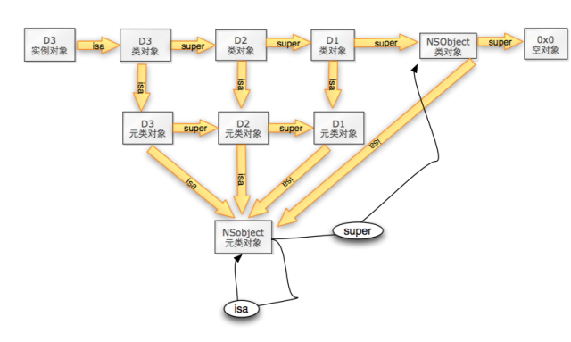
整个类组织架构的信息

Slide 10
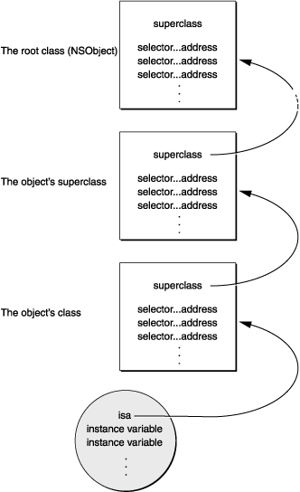
分发消息机制

Slide 11
消息转发(message forwarding)
1、动态方法解析（给类利用 class_addMethod 添加方法的机会）
2、备用接收者（可以理解把这个处理不了的锅 扔他其他人）
3、完整消息转发
（消息转发流程的最后一个环节。参数 anInvocation 中包含未处理消息的各种信息（selector\target\参数...）。在这个方法中，可以把 anInvocation 转发给多个对象，与二号锅不同，二号只能转给一个对象。）

Slide 12
常见作用
1. 动态的添加对象的成员变量和方法
2. 动态交换两个方法的实现
3. 实现分类也可以添加属性
4. 实现NSCoding的自动归档和解档
5. 实现字典转模型的自动转换
6.对象拷贝

Slide 13
这两个头文件
#import <objc/runtime.h>
#import <objc/message.h>

Slide 14
对象、类、元类之间的关系
每个对象是一个objc_object结构体，此结构体只有一个元素即指向其类的isa指针，isa指针的类型为Class。(Class的结构体后面有）
每个类也是一个对象，它的isa指针指向它的元类(meta class)，一般元类都是唯一的。
每个元类也是一个对象，它的isa指针指向NSObject的元类，而NSObject的元类指向它本身（即NSObject元类）

Slide 15
字典转模型
+ (instancetype)modelWithDictionary:(NSDictionary *)dic {
JDModel *model = [[self alloc] init];
unsigned int count = 0;
objc_property_t *propertyList = class_copyPropertyList([self class], &count);
for (int i = 0; i < count; i++) {
objc_property_t aProperty = propertyList[i];
//1.获取属性名
const char *name = property_getName(aProperty);
//2.获取字典里德数据
id value = dic[[NSString stringWithUTF8String:name]];
if (!value) {
} else {
//3.赋值
[model setValue:value forKey:[NSString stringWithUTF8String:name]];
}
}
return model;
}

Slide 16
runtime添加类方法
void study(id reccevier, SEL sel) {
}
// 如果调用的方法没有实现，就会走这个方法
+ (BOOL)resolveInstanceMethod:(SEL)sel {
if (sel == @selector(study)) {
class_addMethod(self, @selector(study), (IMP)study, "v@:");
}
return [super resolveInstanceMethod:sel];
}

Slide 17
Method Swizzling
Method Swizzling原理
OC的方法调用会在底层转换为向该对象发送消息。这由C语言的函数完成。是通过查找接收消息对象的方法列表，从方法列表中查找对应的SEL，这个SEL对应着一个IMP(一个IMP可以对应多个SEL)，通过这个IMP找到对应的方法调用。

Slide 18
实现逻辑
+ (void)load {
//1、获取两个类的方法
//1、class_getClassMethod 2、class_getInstanceMethod
Method m1 = class_getInstanceMethod(objc_getClass("__NSArrayM"), @selector(addObject:));
Method m2 = class_getInstanceMethod(objc_getClass("__NSArrayM"), @selector(jd_addObject:));
//2、开始交换方法实现
method_exchangeImplementations(m1, m2);
}
-(void)jd_addObject:(id)object{
//注意：系统也在调用
NSLog(@"jd_addObject=%@",object);
if (object) {
[self jd_addObject:object];
}
}

Slide 19
对方法交换更进一步的说明
typedef struct objc_method *Method;
struct objc_method {
SEL method_name OBJC2_UNAVAILABLE; // 方法名
char *method_types OBJC2_UNAVAILABLE;
IMP method_imp OBJC2_UNAVAILABLE; // 方法实现
}
objc_selector结构体的详细定义没有在头文件中找到

Slide 20
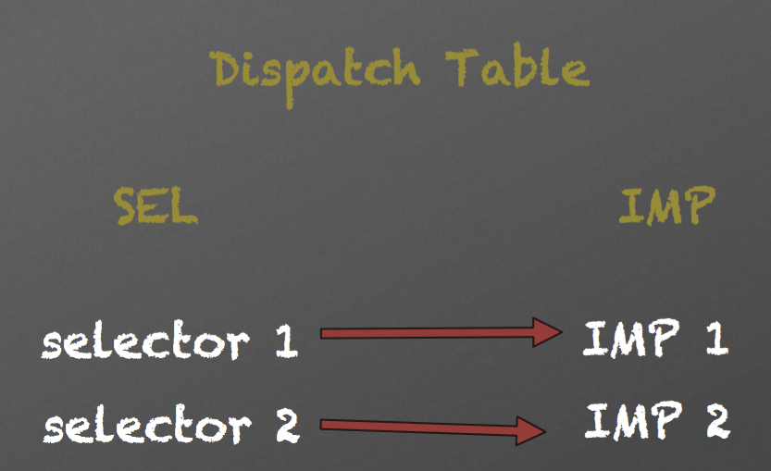

Slide 21
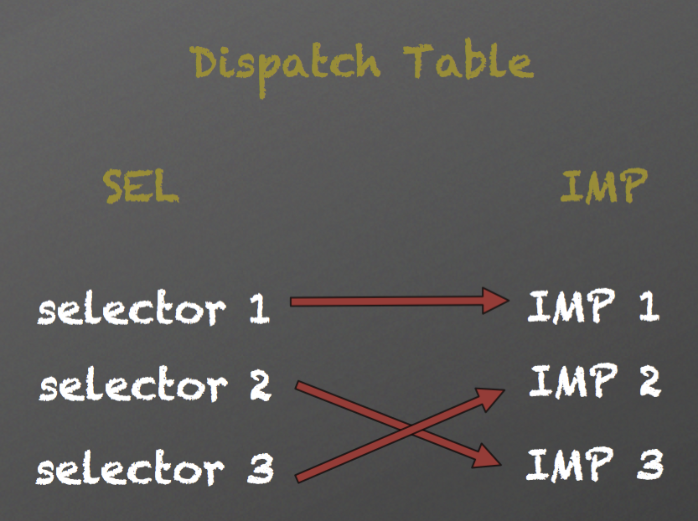
示意图

Slide 22
runtime归档、解档（上）
归解档可以用kvc模式进行操作
但是如果属性过多的话，这样就显得极为繁琐而且容易出错
所以用runtime实现更为的科学和简洁。
//归档
-(void)encodeWithCoder:(NSCoder *)encoder{
unsigned int count = 0;
Ivar *ivars = class_copyIvarList([JDDog class], &count);
for (int i = 0; i<count; i++) {
Ivar ivar = ivars[i];
const char *name = ivar_getName(ivar);
NSString *key = [NSString stringWithUTF8String:name];
id value = [self valueForKey:key];
[encoder encodeObject:value forKey:key];
}
free(ivars);
}

Slide 23
runtime归档、解档（下）
//解档
-(id)initWithCoder:(NSCoder *)decoder{
if (self = [super init]) {
unsigned int count = 0;
Ivar *ivars = class_copyIvarList([JDDog class], &count);
for (int i = 0; i<count; i++) {
Ivar ivar = ivars[i];
const char *name = ivar_getName(ivar);
NSString *key = [NSString stringWithUTF8String:name];
id value = [decoder decodeObjectForKey:key];
[self setValue:value forKey:key];
}
free(ivars);
}
return self;
}

Slide 24
类别添加属性
voidvoid *key;
- (void)setScore:(float)score {
//关联引用
/**
* 1.给哪个对象属性进行关联
* 2.用来保存传入的值的指针(用于get方法获取值)
* 3.传入的值(注意是对象类型)
* 4.关联引用的策略(这个根据属性添加的修饰而定)
*/
objc_setAssociatedObject(self, key, @(score), OBJC_ASSOCIATION_ASSIGN);
}
- (float)score {
id score = objc_getAssociatedObject(self, key);
return [score floatValue];
}

